Slide 1
5.3 สถานศึกษาและหน่วยงานทางการศึกษามีการประชาสัมพันธ์ สร้างการรับรู้ให้นักเรียน หรือครูและบุคคลากรทางการศึกษา หรือผู้ปกครอง หรือบุคคลภายนอกทั่วไป เข้าใจ เข้าถึง การใช้งานของระบบ MOE Safety Center หลายวิธีการ
โดย คณะทำงานวิทยาลัยสารพัดช่างพิษณุโลก
MOE SAFETY CERTER

Slide 2
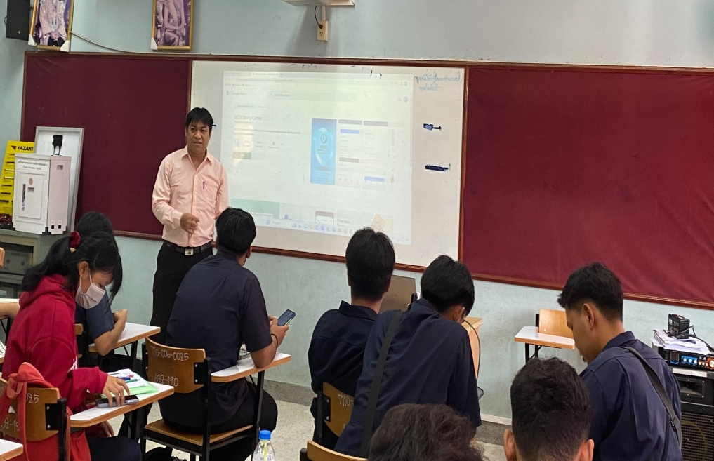
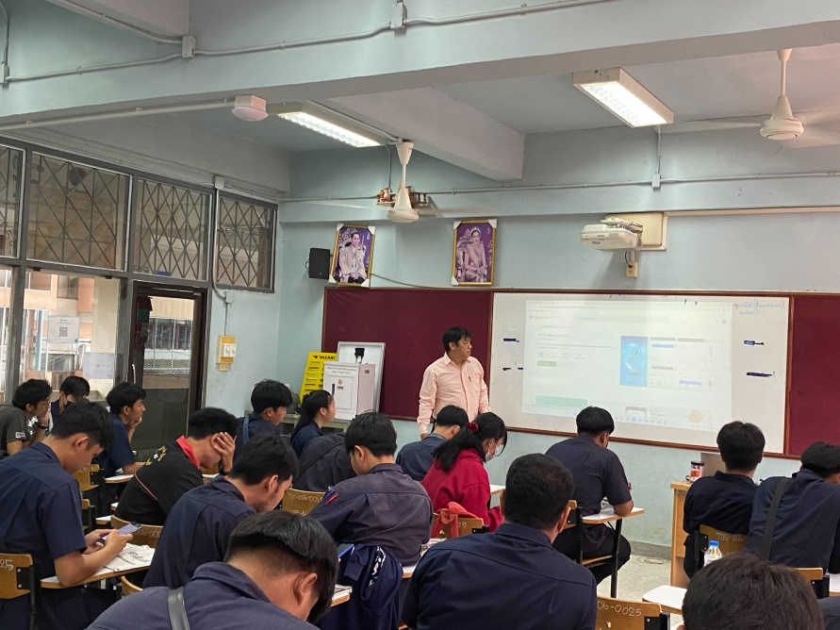
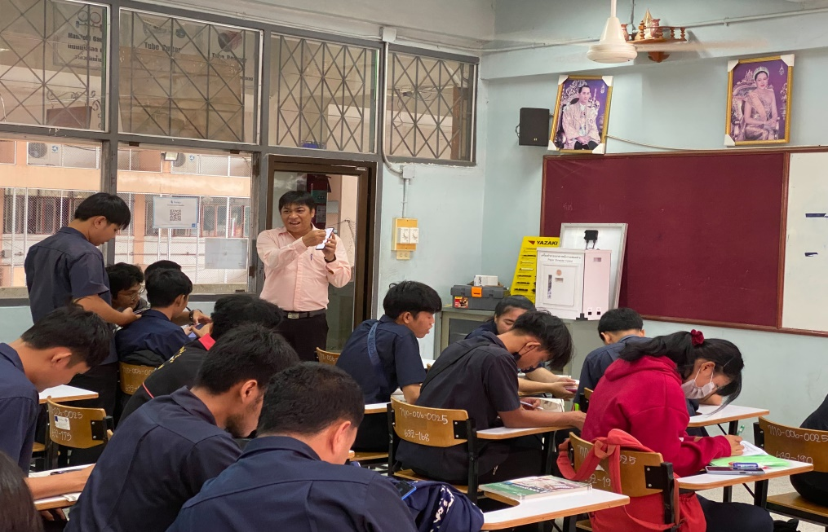
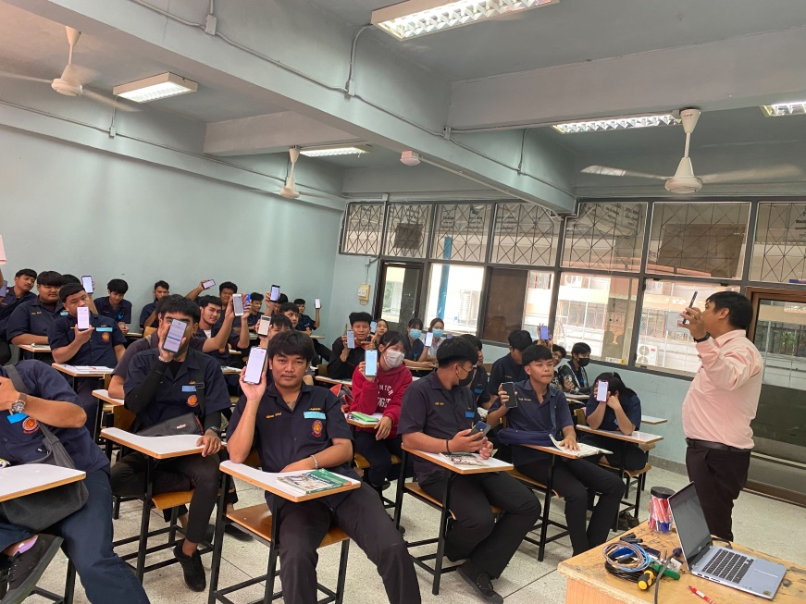
5.3 การประชาสัมพันธ์ สร้างการรับรู้ให้นักเรียน

Slide 3
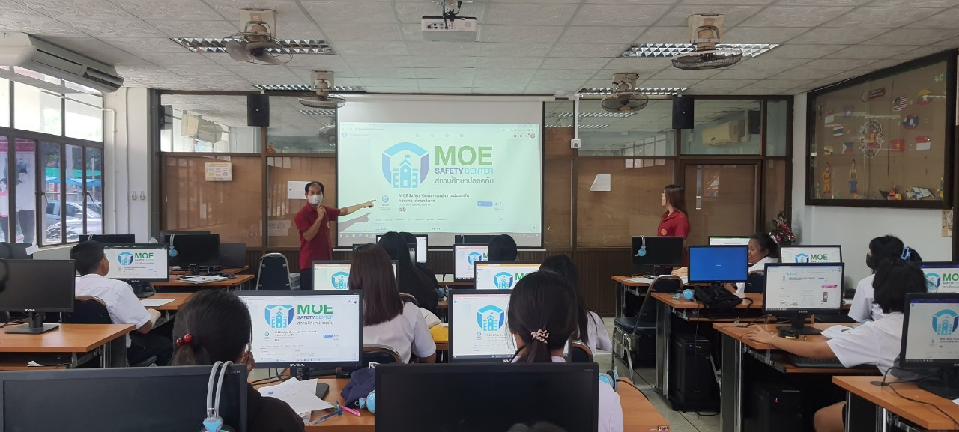
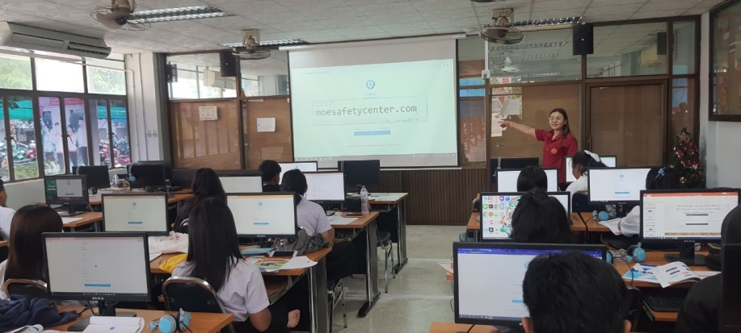
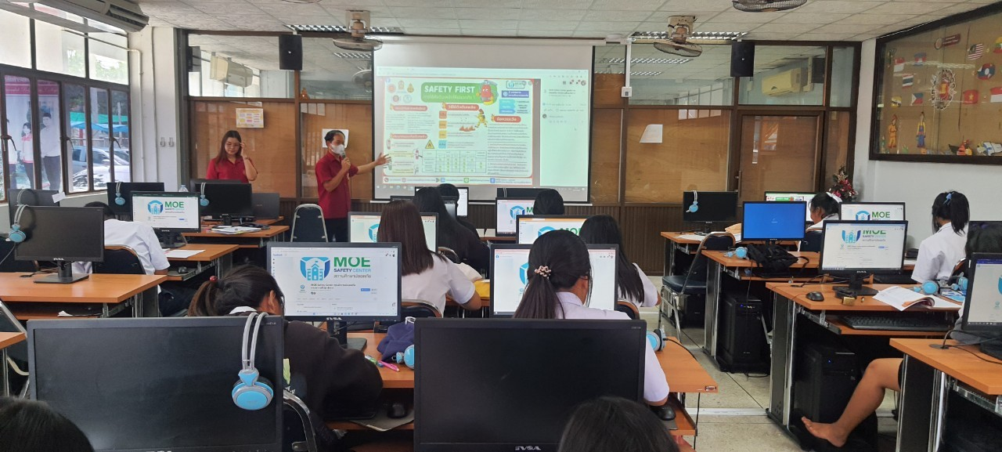
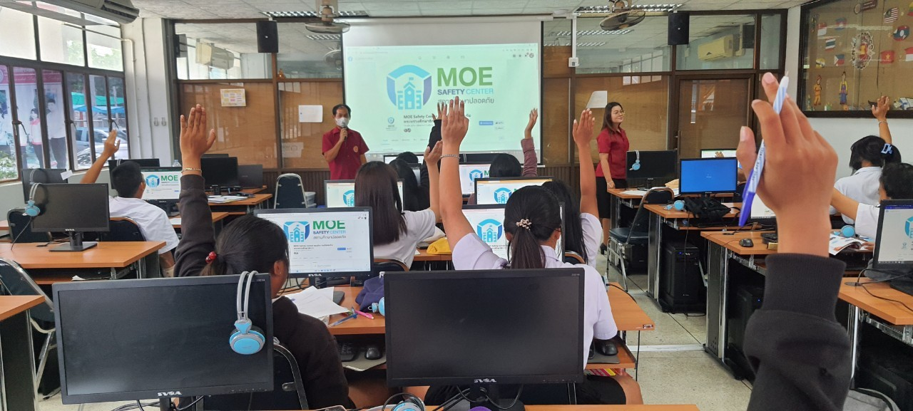
5.3 การประชาสัมพันธ์ สร้างการรับรู้ให้นักเรียน

Slide 4
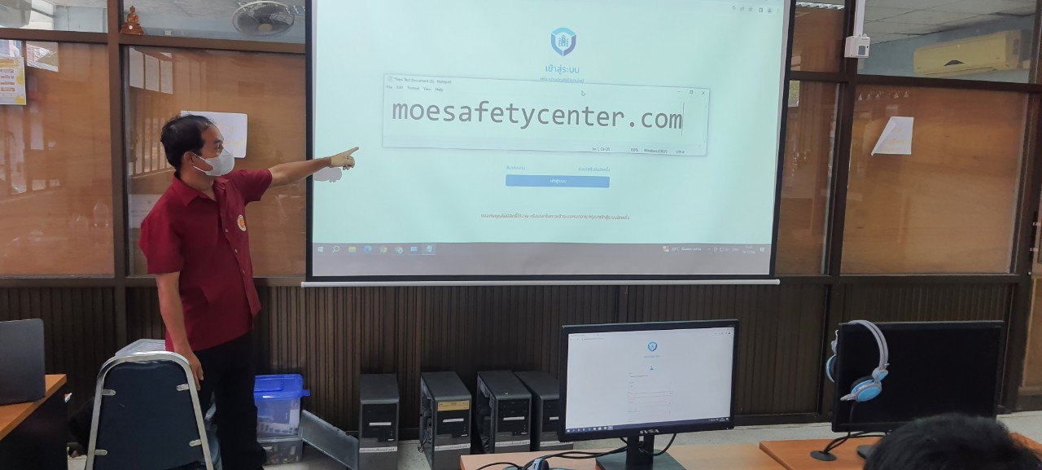
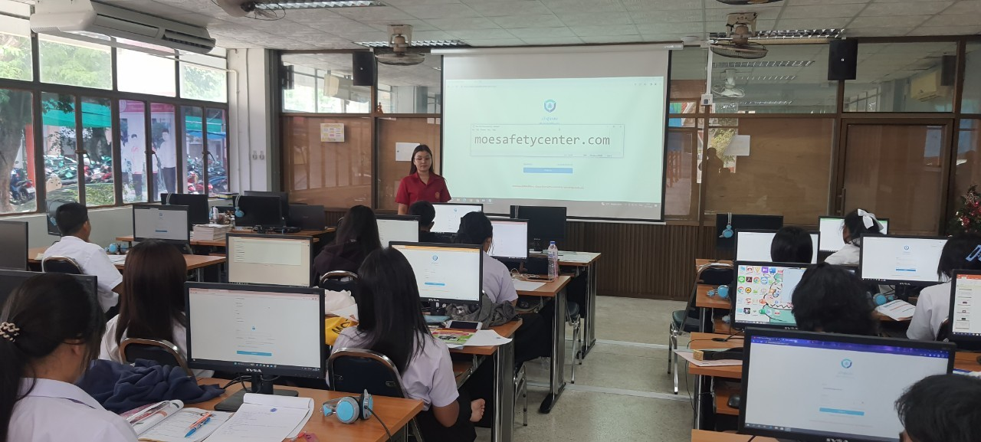
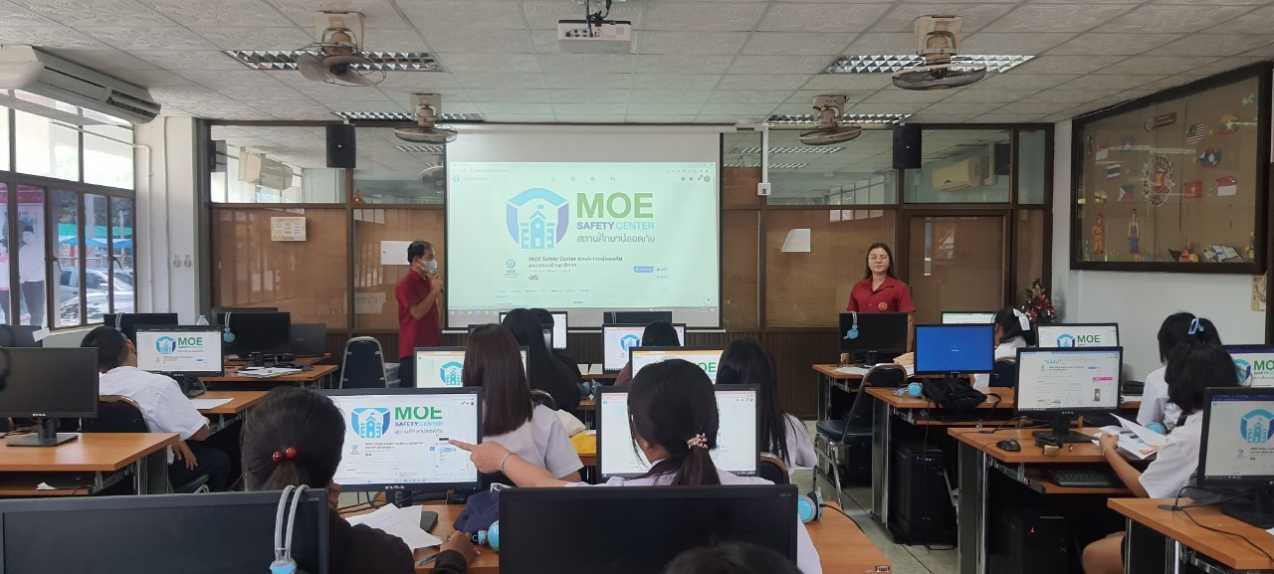
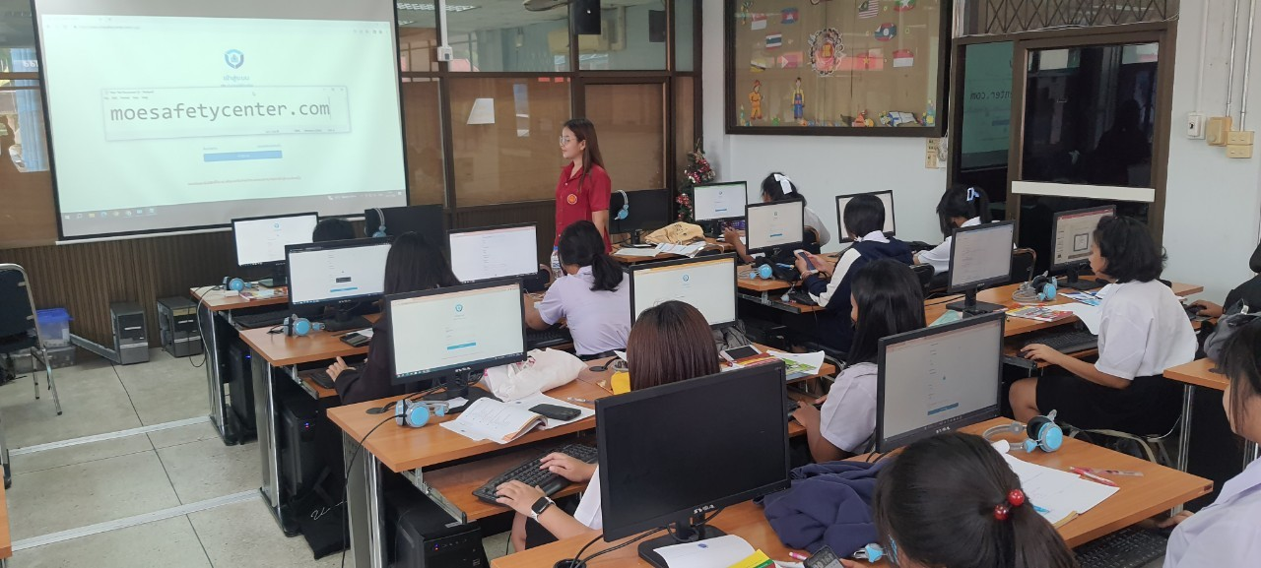
5.3 การประชาสัมพันธ์ สร้างการรับรู้ให้นักเรียน

Slide 5
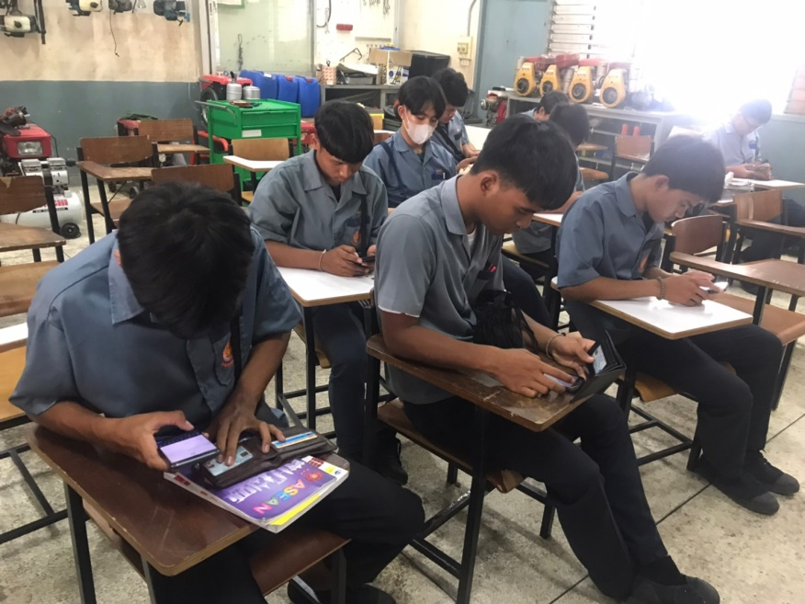
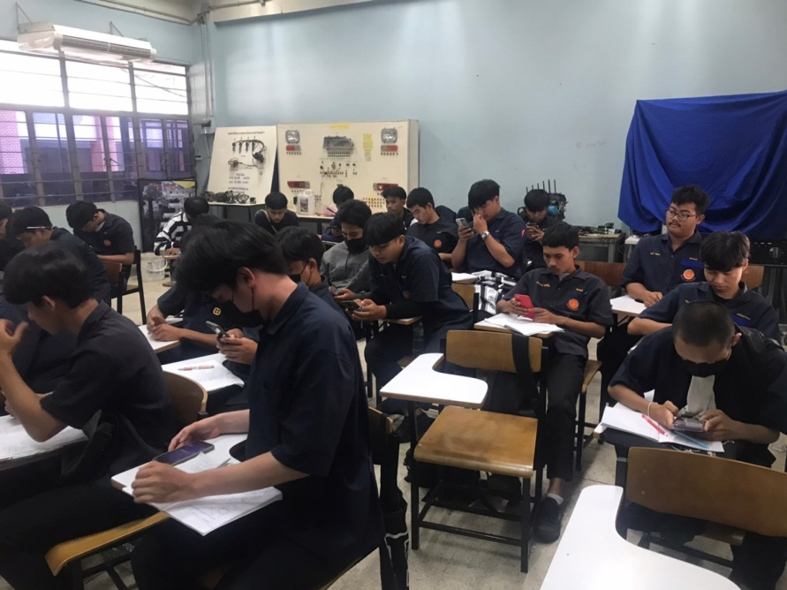
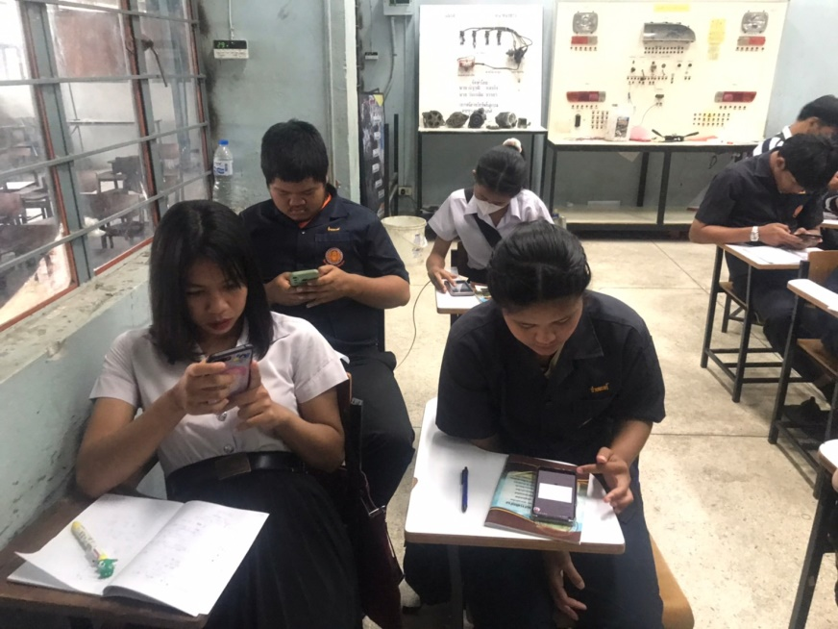
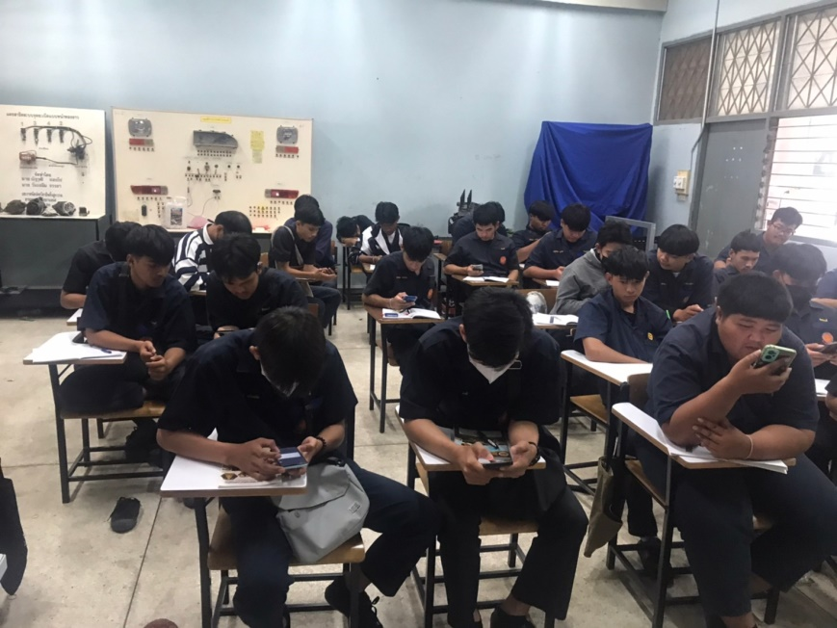
5.3 การประชาสัมพันธ์ สร้างการรับรู้ให้นักเรียน

Slide 6
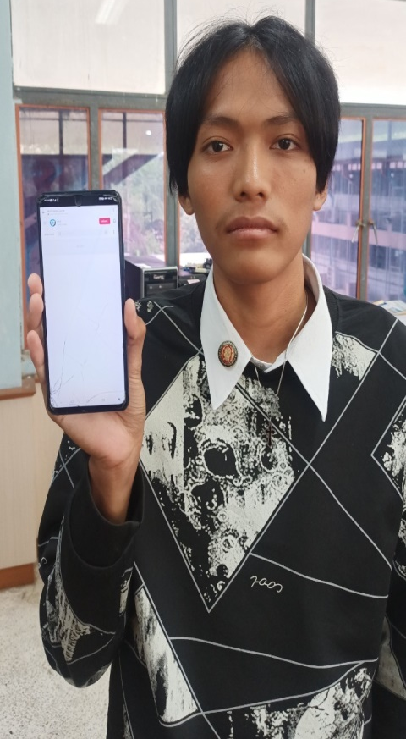
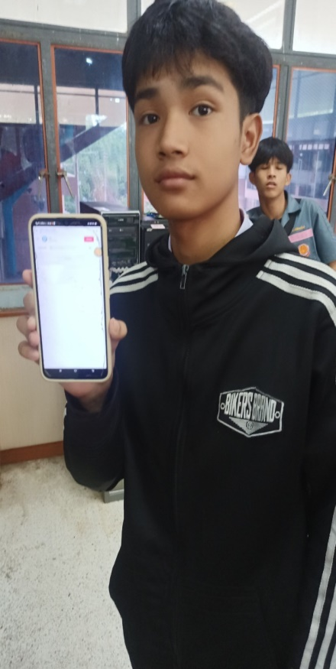
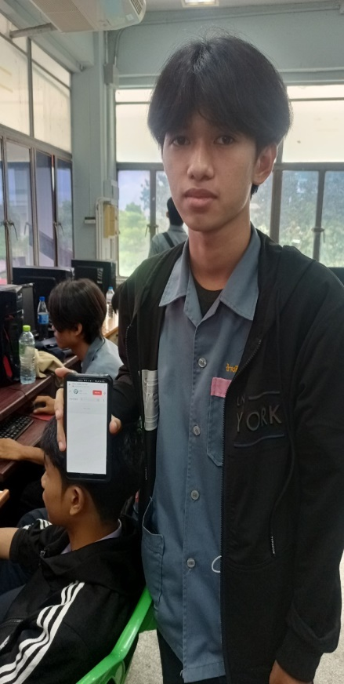
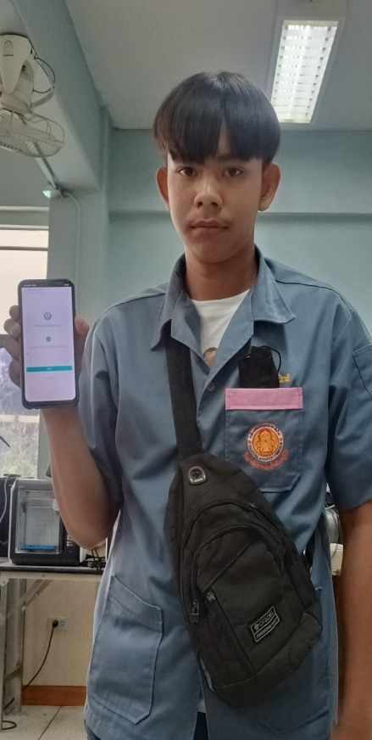
5.3 การประชาสัมพันธ์ สร้างการรับรู้ให้นักเรียน

Slide 7
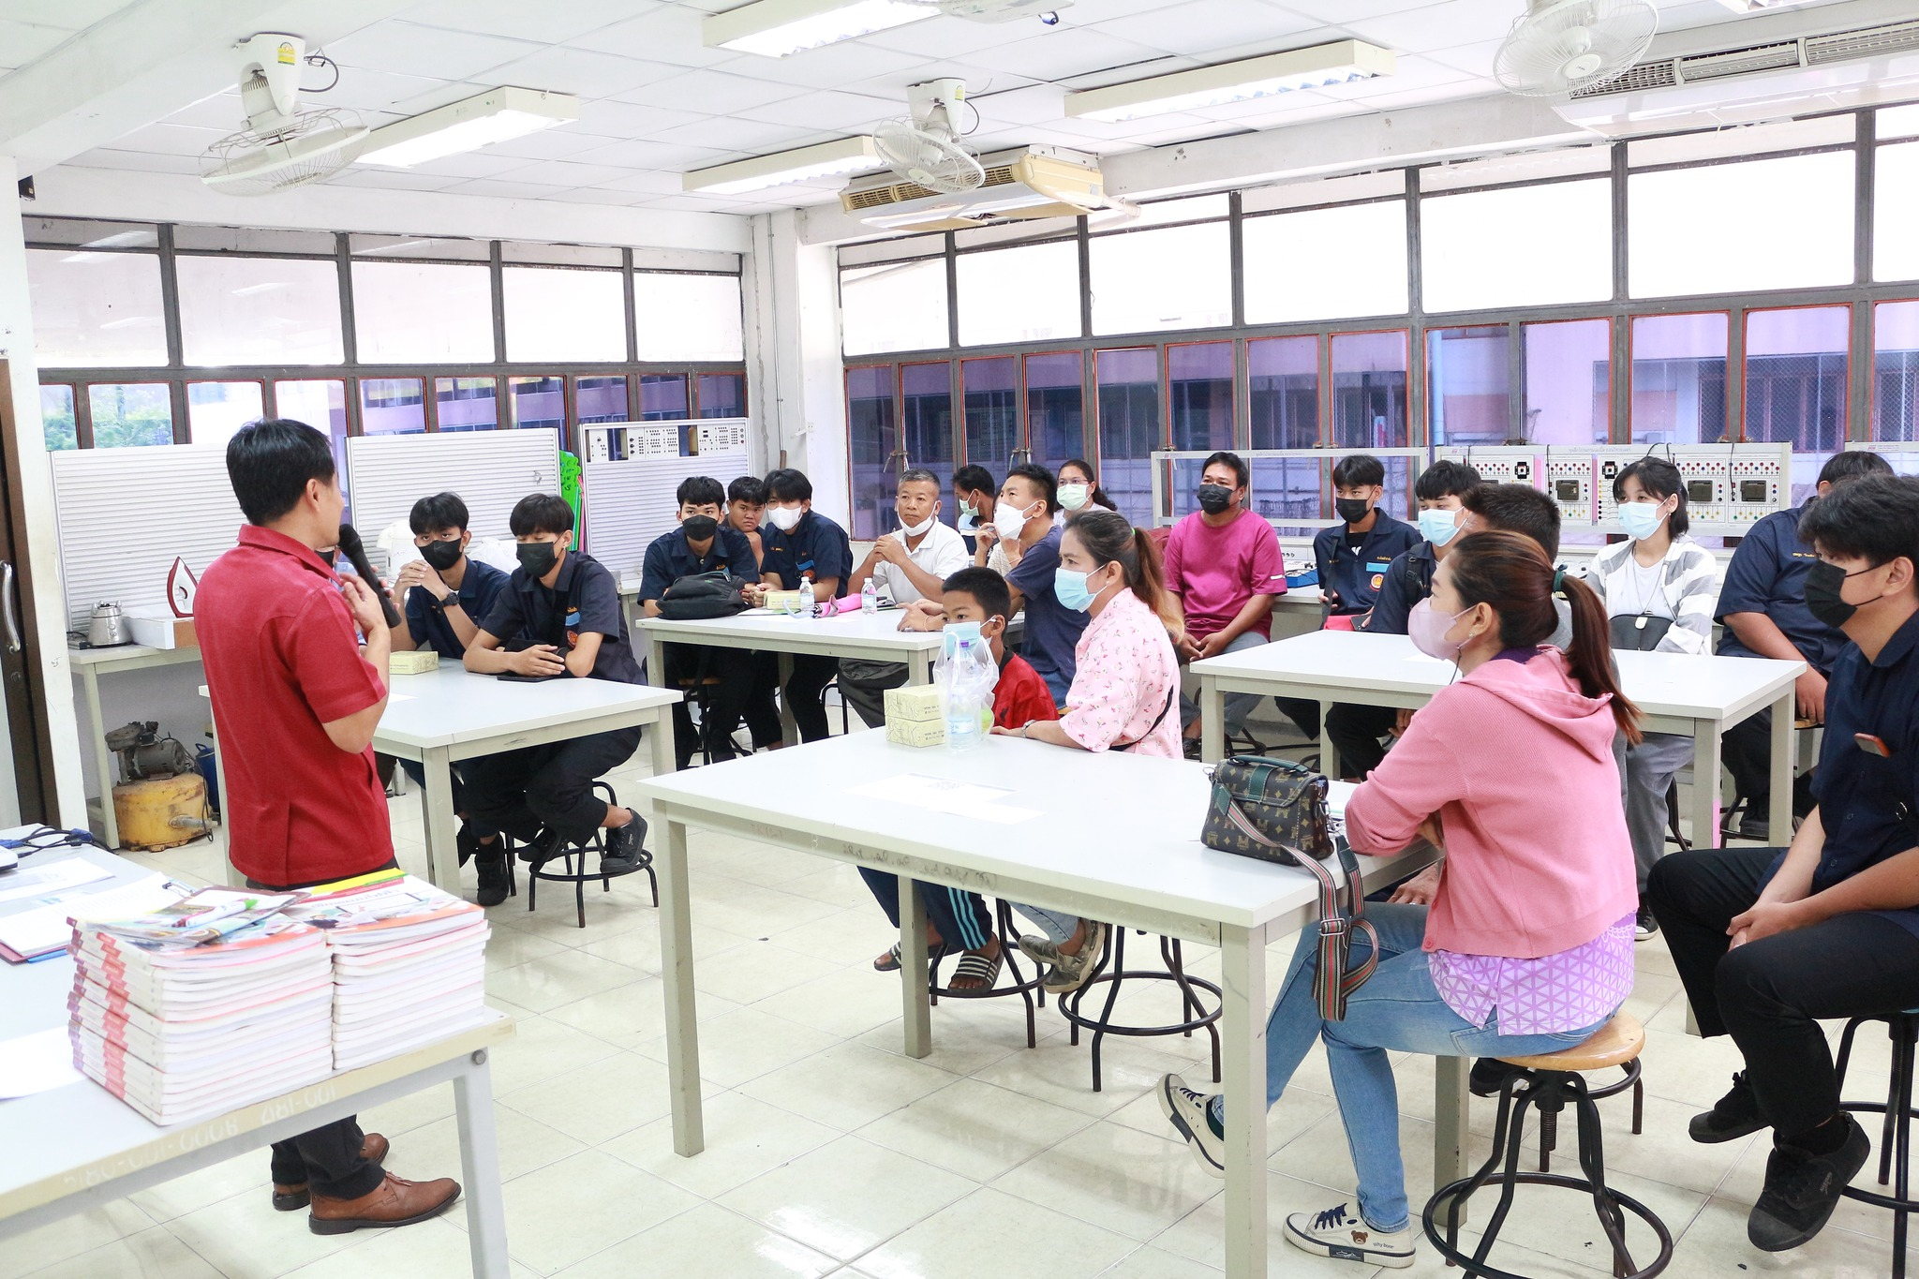
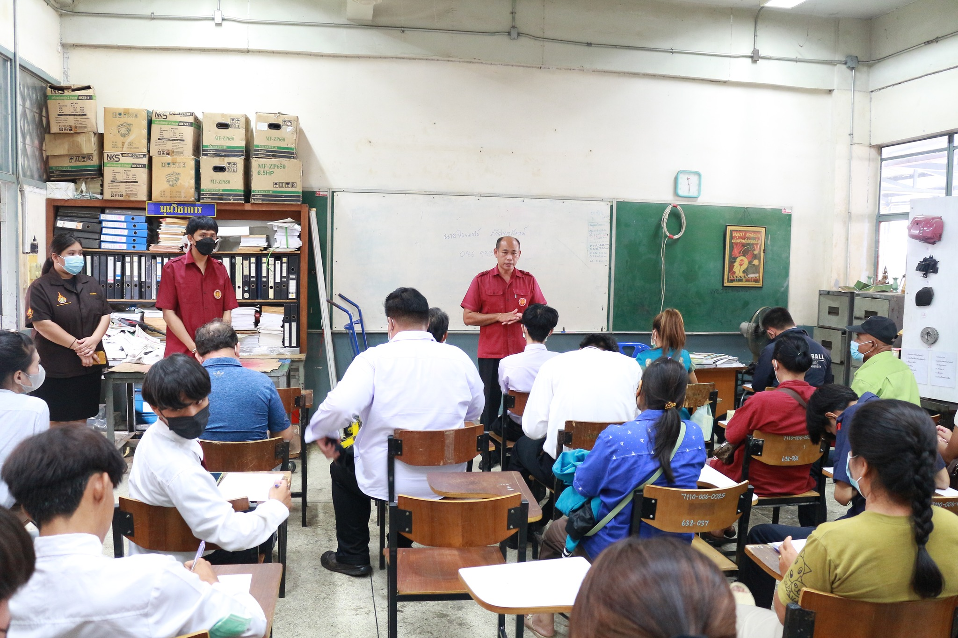
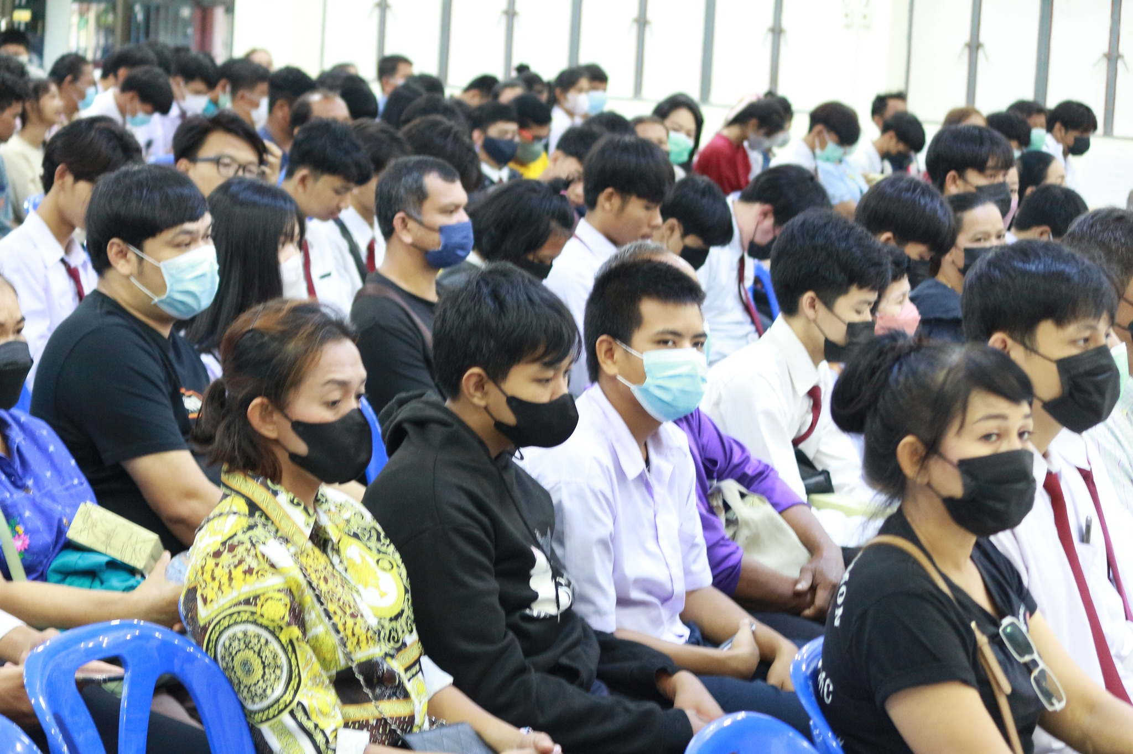
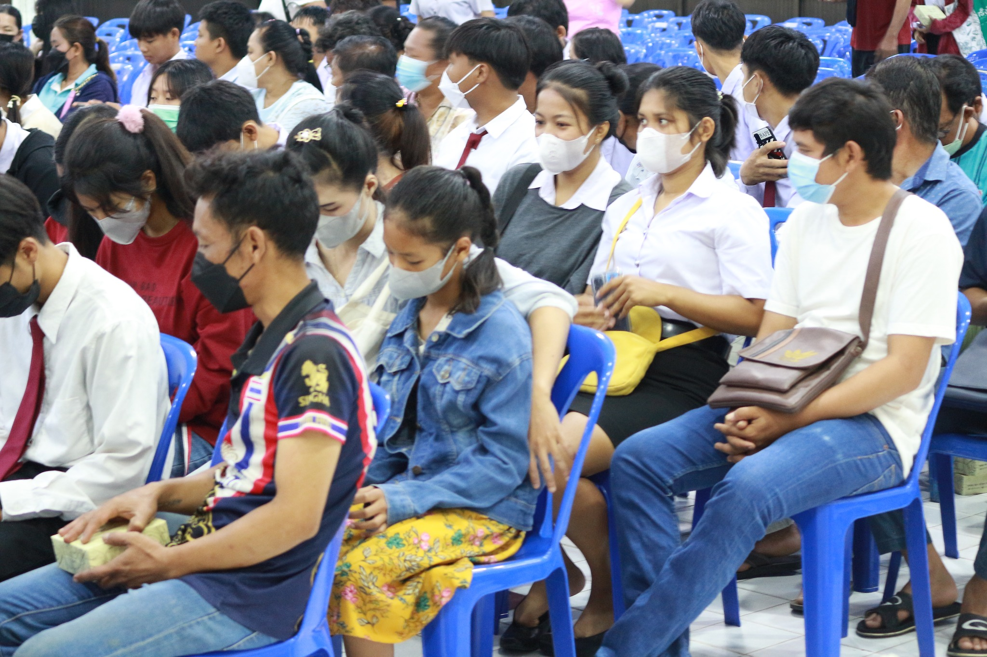
5.3 การประชาสัมพันธ์ สร้างการรับรู้ให้นักเรียน-ผู้ปกรอง

Slide 8
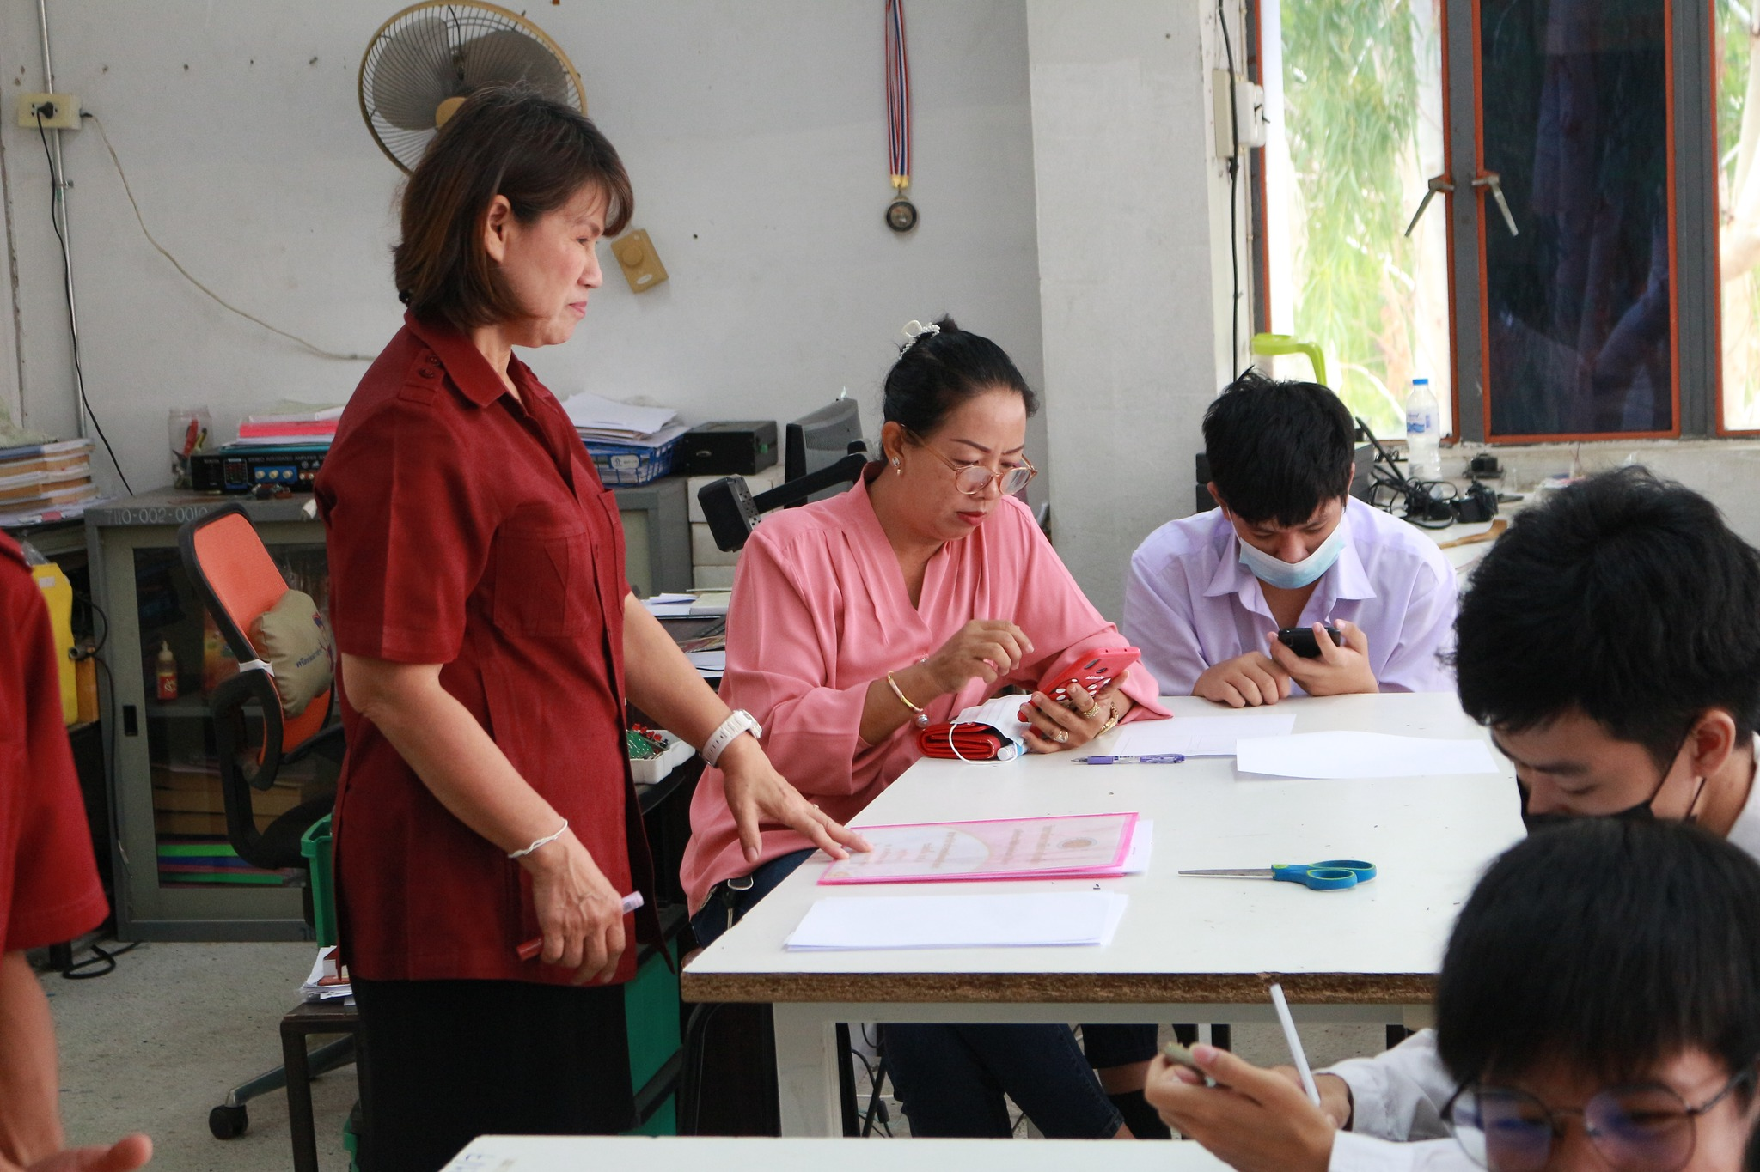
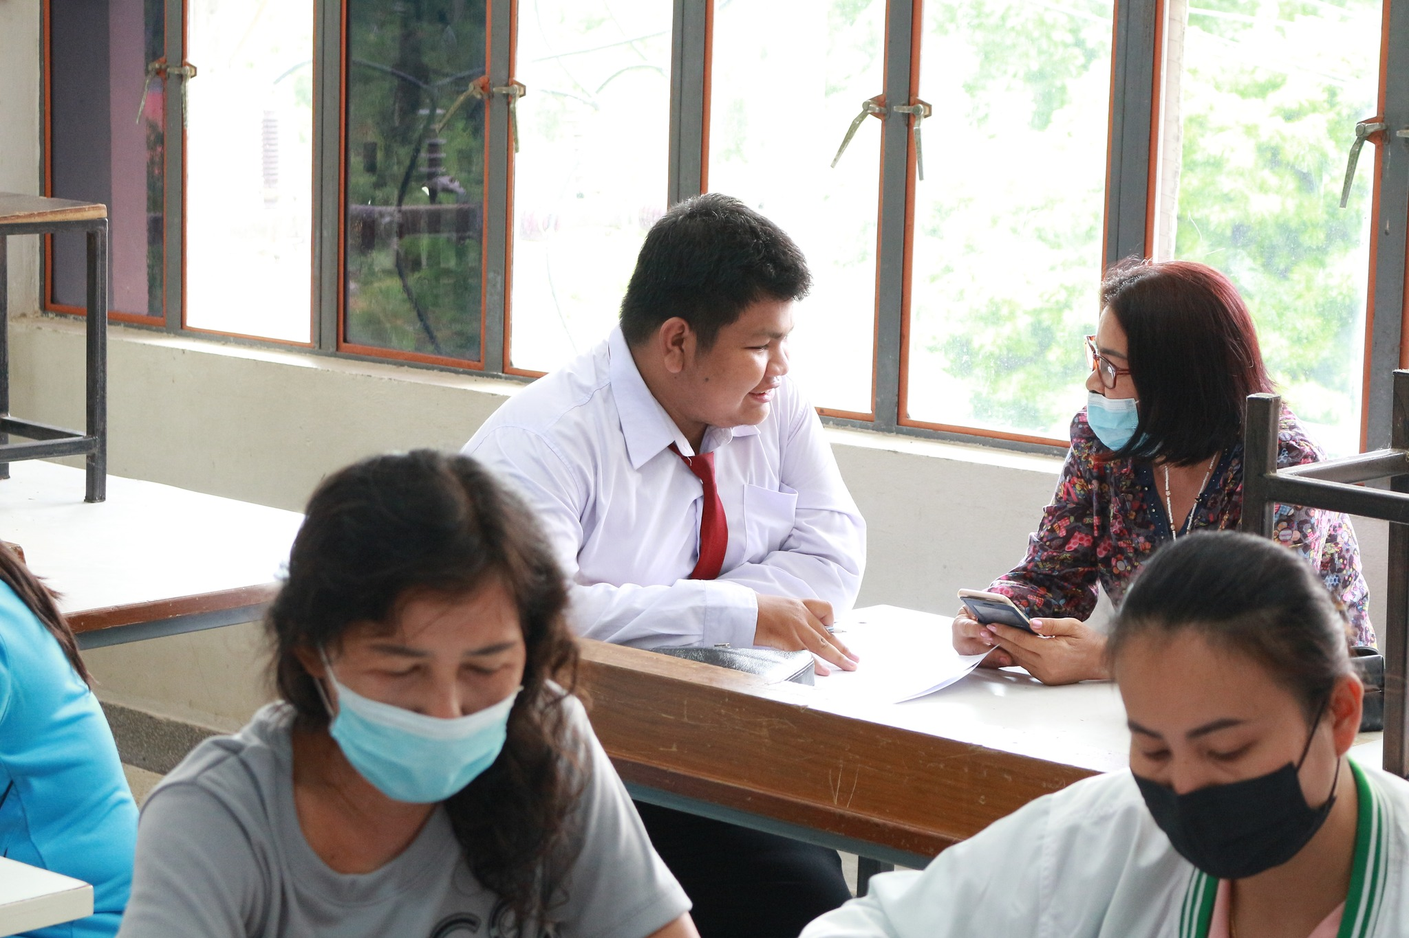
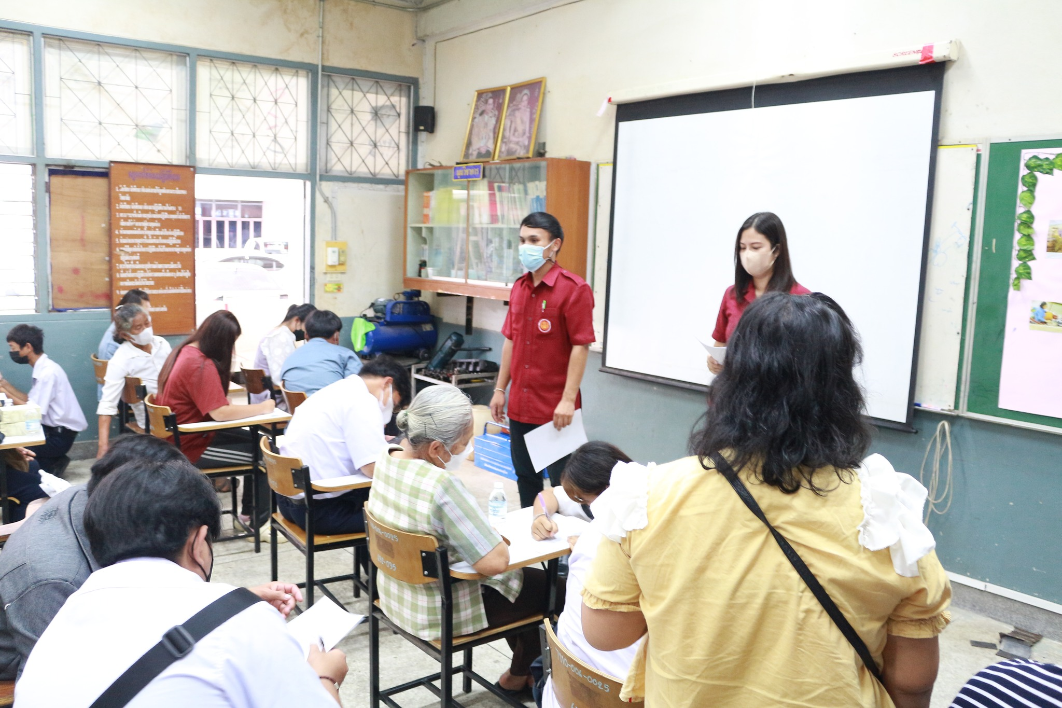
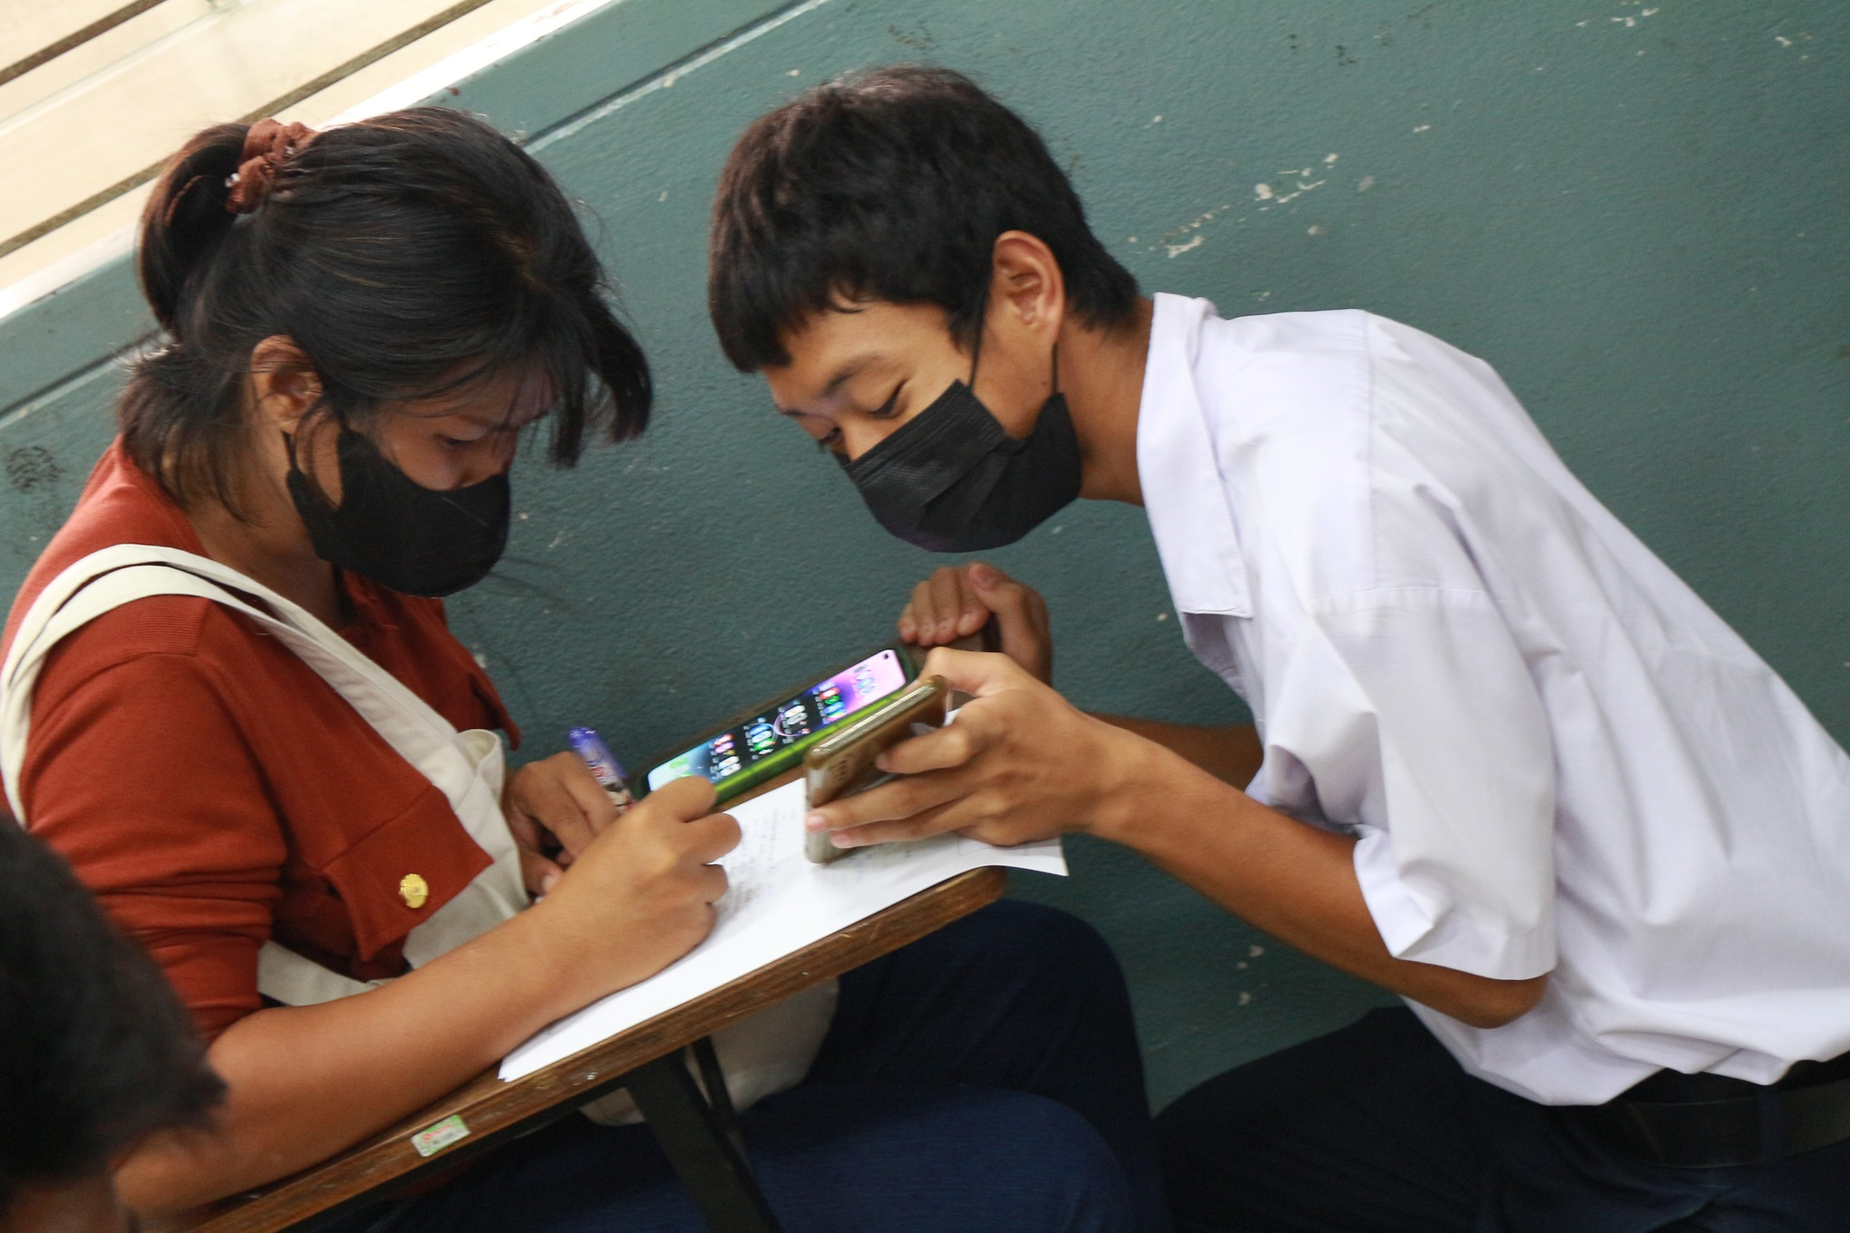
5.3 การประชาสัมพันธ์ สร้างการรับรู้ให้นักเรียน-ผู้ปกรอง

